Slide 1

基于多旋翼无人机的智能楼宇自动取件系统设计

Slide 2
01 研究背景
02 项目简介
03 项目流程
04 核心竞争力分析
05 项目市场分析
06 发展愿景
目录
CONTENTS

Slide 3
01
研究背景

Slide 4
研究背景
社会现状及问题：
随着电子商务行业的发展，国内快递行业发展迅速，快递业务量日趋增大，快递业务量踏入千亿级别，并且客户多数居住一线二线城市，楼宇环境复杂人力配送略显乏力，最后一百米配送问题需要更加现代化的解决方式；客户期望企业缩短交货时间，更方便的取货形式，更快速的配送服务。当下快递行业现代化趋势显著，多数买家更倾向于使用现代化的快递取货方式，无人机配送更容易获得市场认可。当下人工配送服务员工素质培训并不完善，买家对人工快递服务态度并不满意，无人的自动化配送服务也可以提高用户满意度。

Slide 5
02
项目简介

Slide 6
项目简介
目前存在的问题
目前无人机配送功能
避障系统不成熟
固定航线远距离运送
飞行路线规划困难
大型仓储检查巡视物资盘点
存在时间延误
应急救灾物资投送

Slide 7




项目简介
创新点介绍
智能窗系统
飞行路线规划
.
0
自动避障系统
无人机交互系统

Slide 8
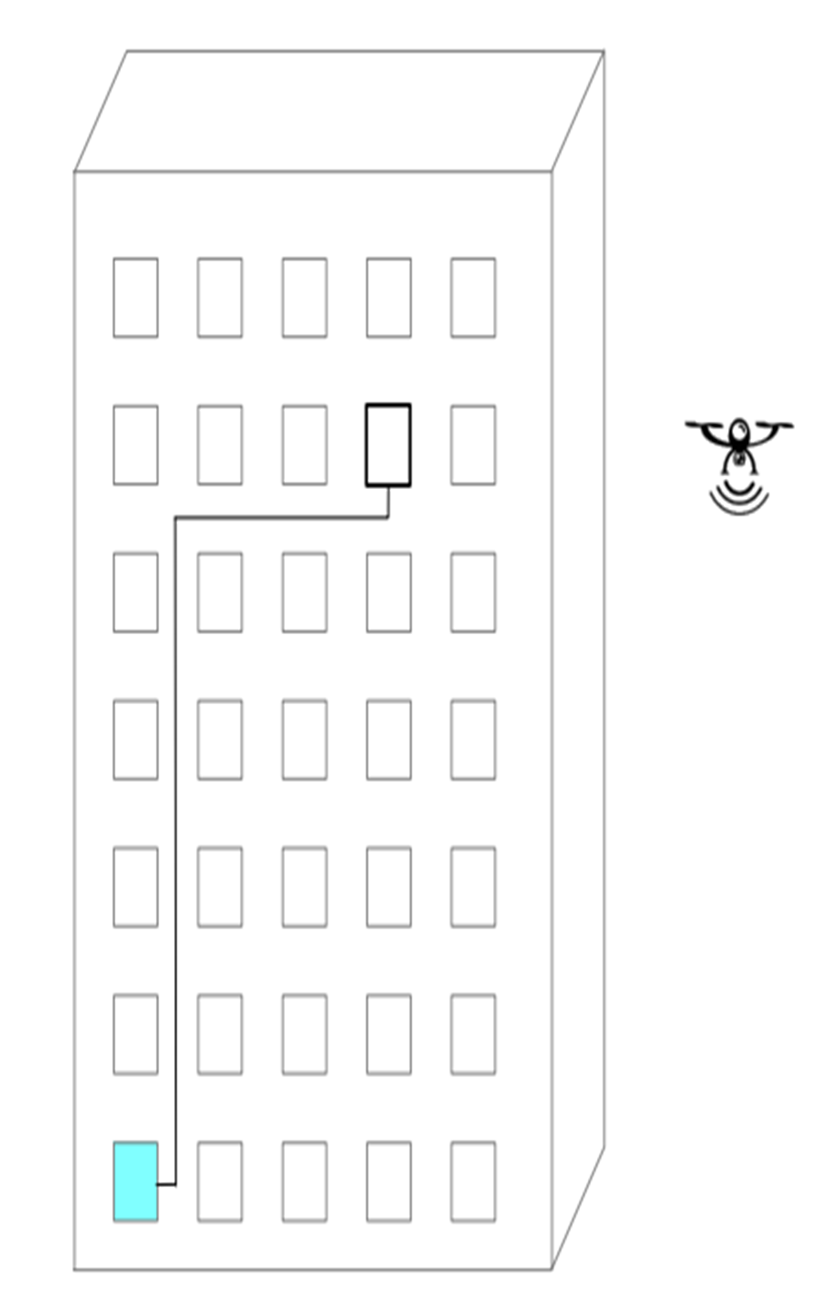
项目简介
1
智能窗系统：
可以通过传感器感应房间内的碳排放情况。智能窗同时安装去噪音系统，缓解无人机使用过程中噪音过大的问题。
创新点介绍
2
飞行路线规划：
通过路线规划可以使无人机以最短路径最快速度到达目标点。飞行时避开窗户，可以减轻对居民日常生活的影响。
3
自动避障系统：
设置避障功能躲避障碍物或人为阻拦等，保障运输过程货物及无人机自身安全。
4
无人机交互：
通过交互系统使无人机能够快速便捷的接受指令并执行操作

Slide 9
03
项目流程

Slide 10


项目流程
实现基于智能窗的无人机物品配送技术
① 取件提醒
② 取件指令
③ 定点巡航
④ 无线交互
⑤ 返航补给
④ 无线交互
① 取件提醒
无人机
智能窗
智能停机坪
③ 定点巡航
⑤ 返航补给
② 取件指令

Slide 11
项目流程
无人机取件项目流程
基于智能窗集成多类型传感器，向无人机发送信号要求取件任务
多无人机协同，同时多个无人机进行投递作业，加快时间效率，节省时间成本
传感器应用
算法规划
基站通信
协同作业
基于强化学习算法，进行无人机集群的配置、载重及路线规划。无人机依据现场情况，规划最优路线进行作业
通信平台通过智能窗传感器接受信息和各类无人机相关数据集成可以提供完整的一体化解决方案

Slide 12
04
项目核心竞争力分析

Slide 13




项目核心竞争力
总体架构
智能窗
无人机集群
可以向无人机发送信号，快速标记无人机目的地，实现无人机短途精准配送。
大量无人机协同取件，能够满足大量取件需求，无人机搭载不同设备进行协同作业、实现无人机云调度、云指挥、云处理的功能，支持各种嵌入式平台，可节省大量的人工成本，提高作业效率，优化资源配置。
通信基站
通过居民楼底部的通信基站维持实时数据传输。

Slide 14
项目核心竞争力
产品竞争力
通过智能窗技术，突破最后一百米技术壁垒，解决市场难题
创新性优势
本产品创意新颖，能够满足居民的快递接收需求，工作需求等。
创意优势
技术优势
采用强化学习规划最优无人机配置方案，在高效工作的基础上将成本降至最低
优势

Slide 15
05
项目市场分析

Slide 16
项目市场分析
市场现况
无人机物流配送在全球范围内都受到了越来越多的关注和研究，而无人机配送快递的业务在近几年得到了快速发展，无人机配送可以将物资安全、快速地送达到目的地，它可以灵活地调整航线，减少物流成本和运输时间，提高物流效率。国外的亚马逊 Prime Air项目、 Wing 配送、 Zipline 国际配送以及国内的 JD.com 无人机配送都已投入实践，并初见成效。
无人机配送已经在不断发展和拓展，虽然在法律、技术和安全等方面仍存在挑战和难题，但它的潜力和前景也同样巨大。未来，随着技术的不断进步和政策的逐步完善，无人机配送有望成为一种更加高效、便捷和可靠的主要快配送方式。

Slide 17
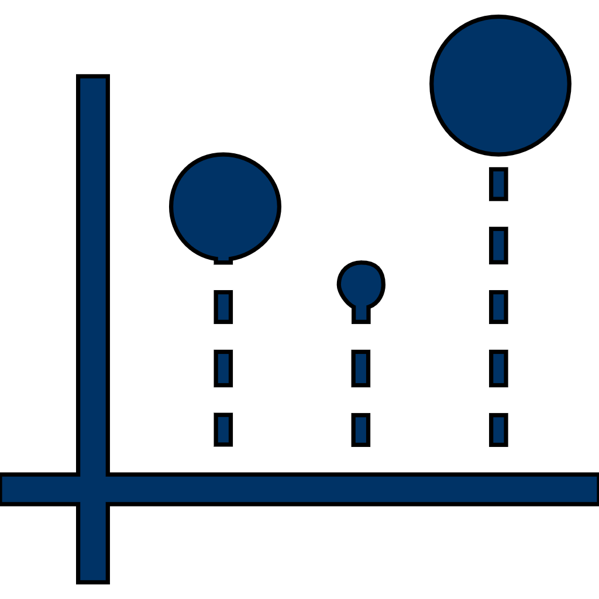
项目市场分析
随着无人机产业被列入国家重点战略发展方向，国务院、发改委、交通部、工信部、农业部、民航局等部门分别围绕新型综合交通运输体系（航空物流、载人运输）对无人机关键技术研发、基础支撑平台、运行管理体系等方面予以鼓励和支持。
目标市场及市场前景
目标市场
为地震、洪水等自然灾害及突发风险的物品投递等相关业务提供全面的解决方案。
主要服务是无人机快递投送，核心客户群为有快递投送需求的单位和个人。
打造一支富有经验的无人机快递投送队伍。
市场前景
国家政策
科技发展
近年来的快递无人机，作为快递投送的“黑科技”，得到了快速发展，在越来越重视科技和环保的未来，更加高效和智能的投递助手无疑会大放异彩，具有诸多不可替代的优点，无人机一定会极大的遍历人们的生活。

Slide 18
YOURLOGO
感谢聆听，批评指导
Thank you to listen to criticism guidance
CONTRACTED WIND POWERPOINT TEMPLATE DESIGNS CONTRACTED WIND POWERPOINT TEMPLATE DESIGNS CONTRACTED WIND POWERPOINT TEMPLATE DESIGNS CONTRACTED WIND POWERPOINT TEMPLATE DESIGNS

